Slide 1
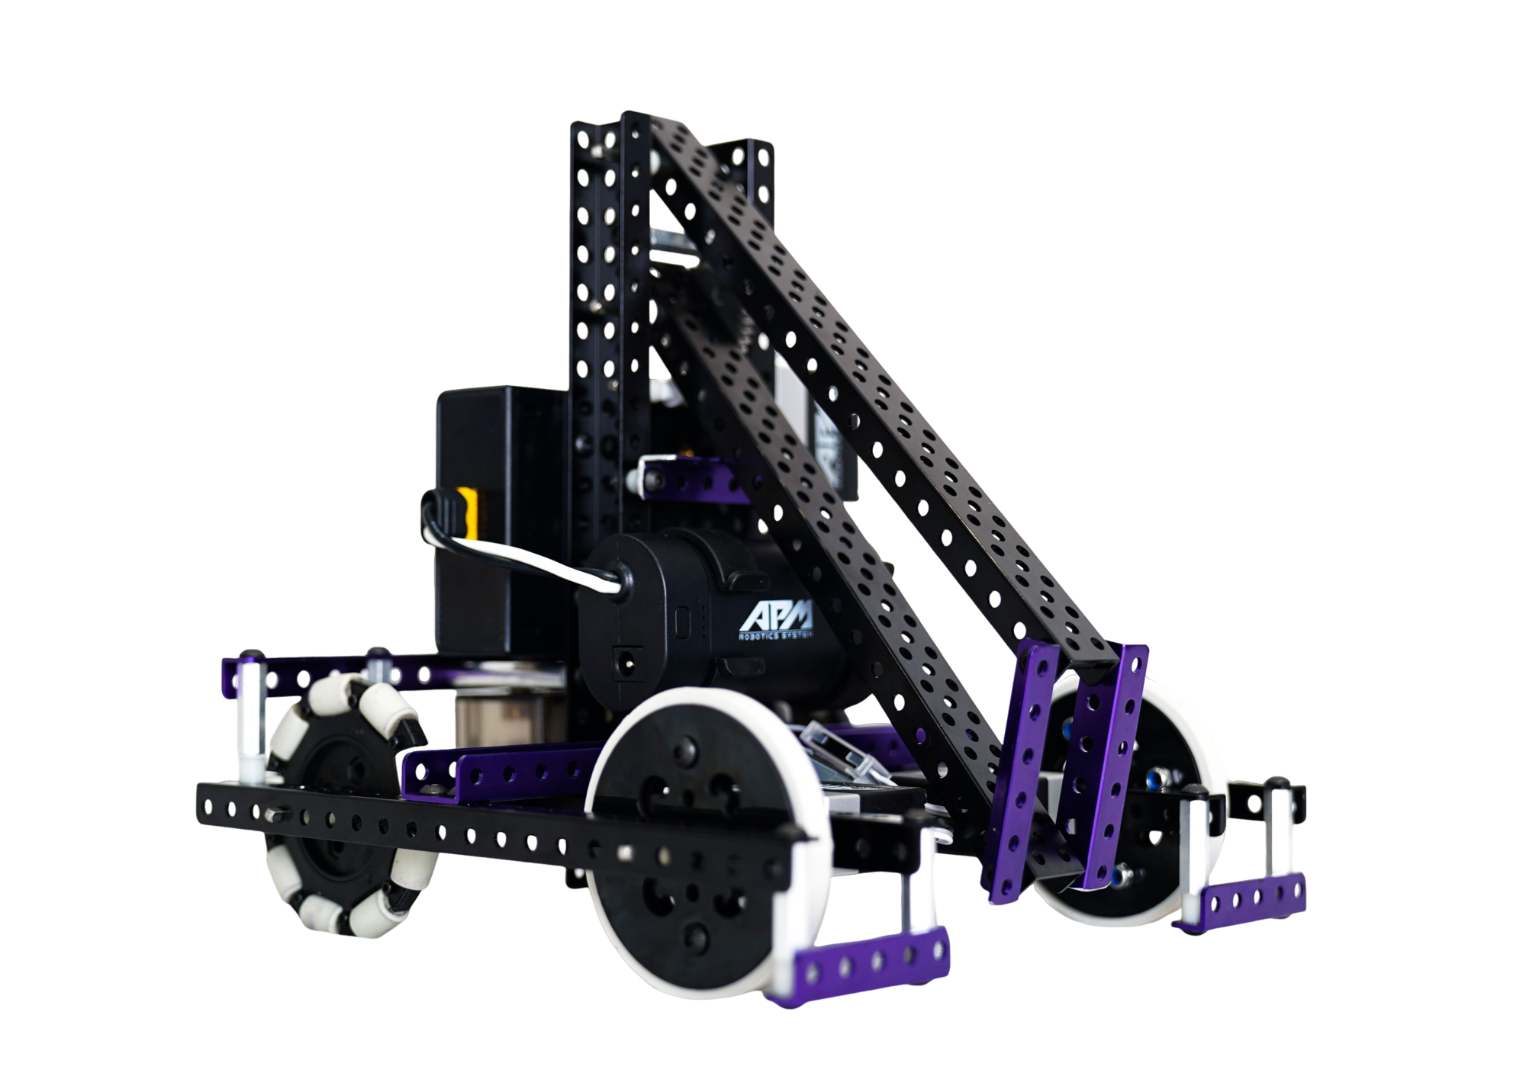


走进机器人世界
APM Robotics Exploration
APM ROBOTICS SYSTEM
APM 系列课程体系 AI × Robotics × Engineering

Slide 2
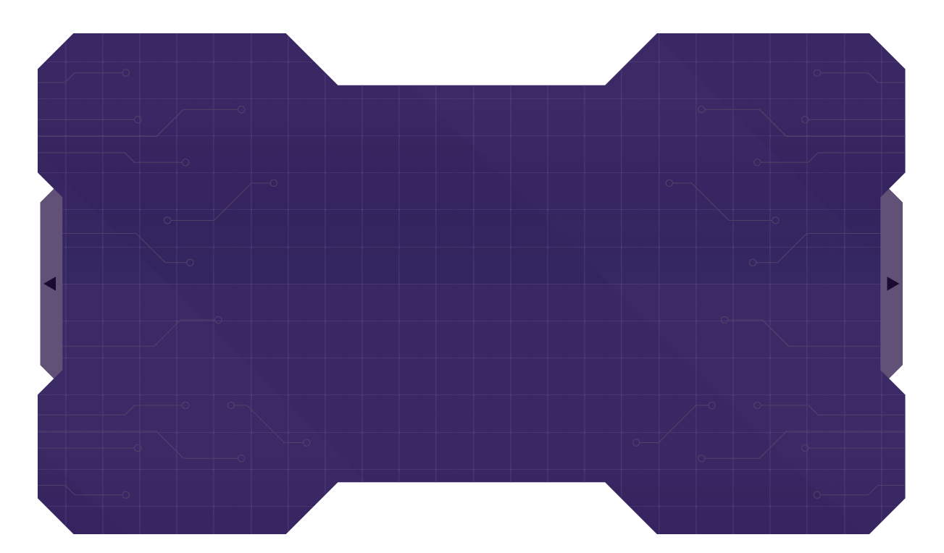
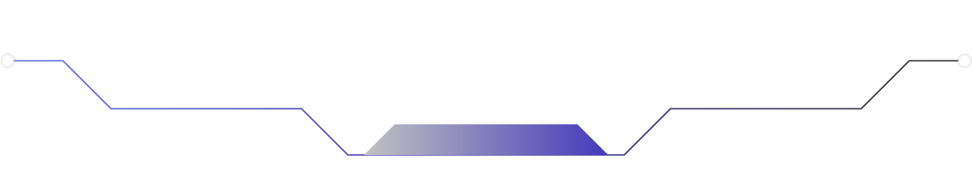
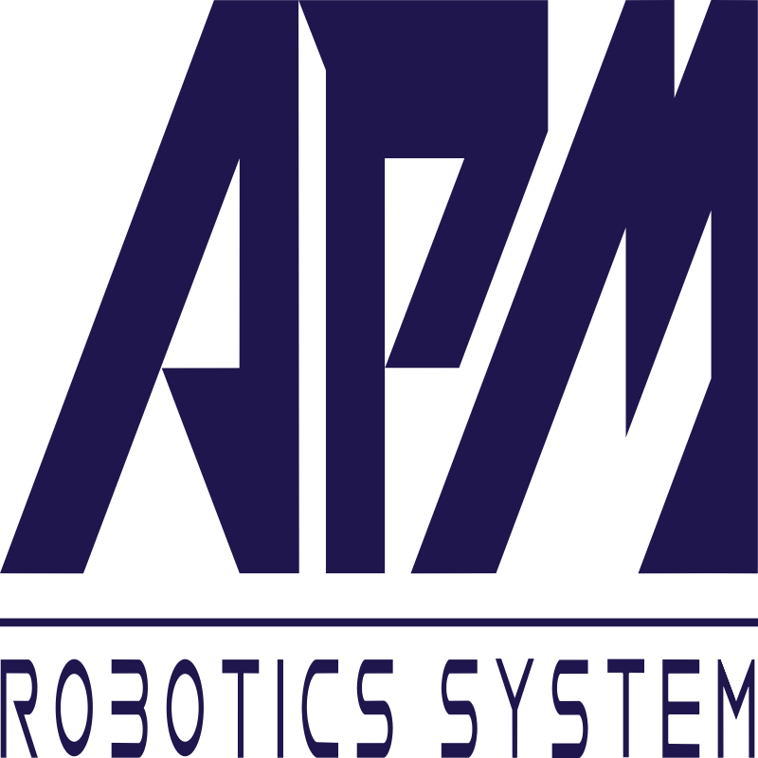
课程目标
亲手设计并构建专属的激流勇进轨道！
探索皮带与马达的协作原理，解锁动力传递的核心科技，让小船飞驰起来！
学习图形化编程逻辑，设置速度，给游乐设施赋予“智慧大脑”！

Slide 3
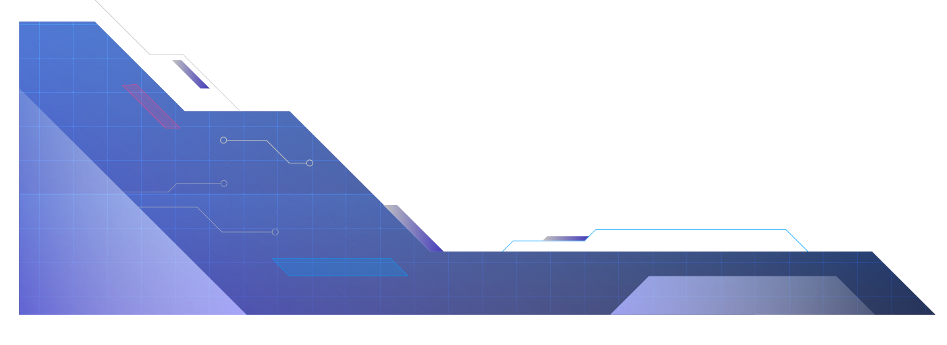
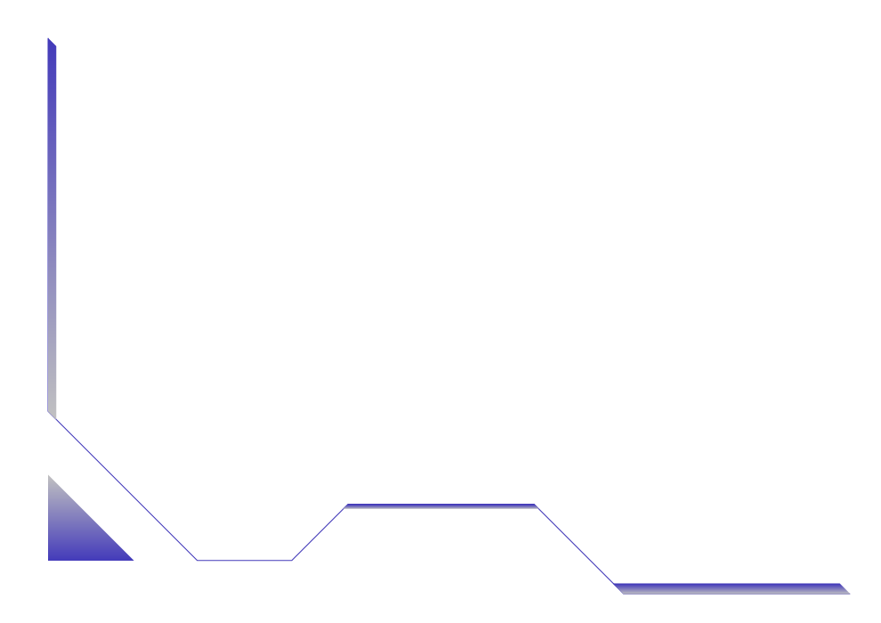
课程目录
情景导入
学习新知
模型搭建
程序设计
成果展示

Slide 4


Slide 5
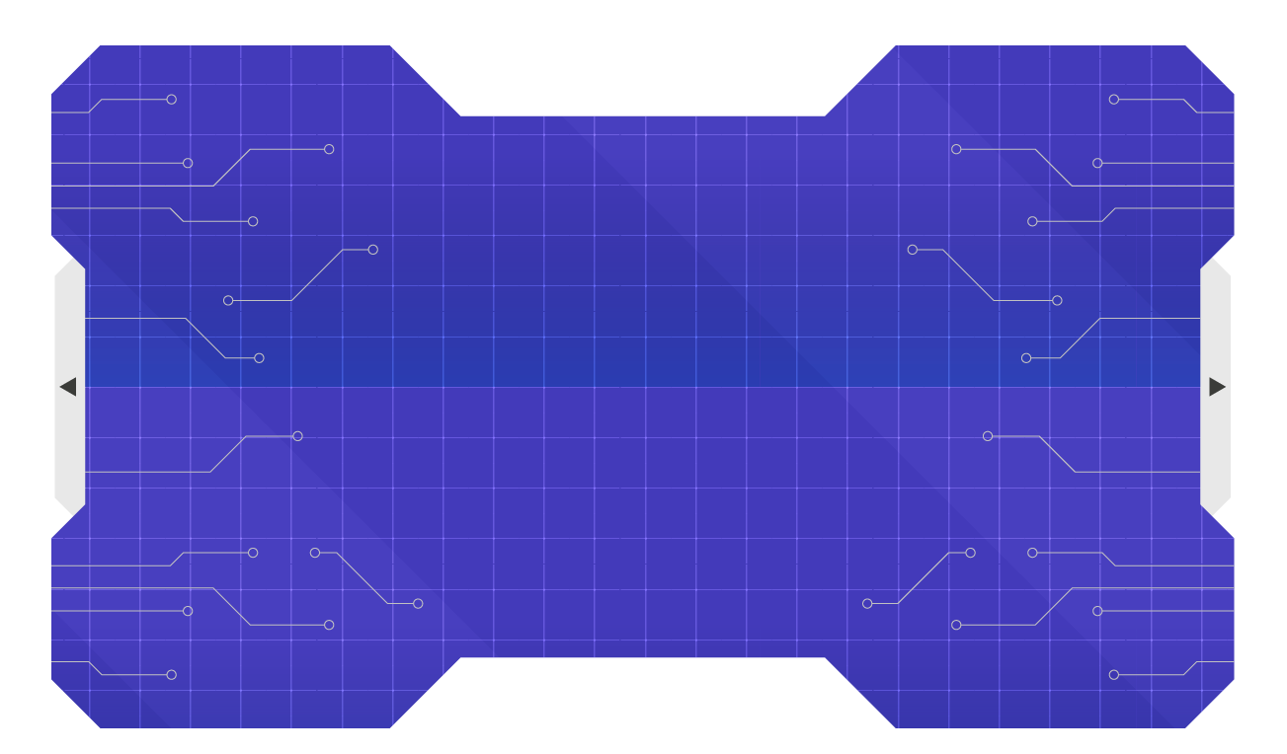
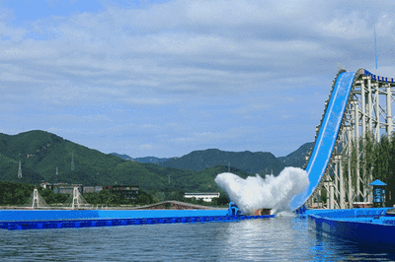
情景导入
同学们，提到游乐园，你最兴奋的项目是什么？今天，我们要一起探索一个充满尖叫和欢笑的经典项目——激流勇进！
在开始搭建之前，让我们先来思考几个有趣的问题：
1. 爬坡的奥秘：小小的船和人那么重，它是如何克服重力，一步步爬到几十米高的轨道顶端的？背后隐藏着什么强大的力量？
2. 冲刺的快感：当小船从最高点俯冲下来时，为什么我们会感觉风在耳边呼啸，心跳加速？这惊人的速度是从哪里来的？
这些问题的答案，就隐藏在我们今天的搭建任务中！

Slide 6





今日挑战任务
任务核心：亲手搭建趣味十足的“闪电激流”模型
01 稳固结构搭建
02 动力传输系统
03 智能循环编程
构建包含防滑底座、稳固支架与双轨滑道的基础模型，确保整体框架扎实可靠，为小船的极速滑行筑牢安全根基。
利用马达提供强劲动力，配合皮带传动装置，将小船稳稳输送至轨道制高点，释放后体验风驰电掣的自由滑行。
编写简洁的智能控制程序，让驱动马达实现自动启停与往复循环转动，达成小船不间断运行的自动化效果。

Slide 7


Slide 8
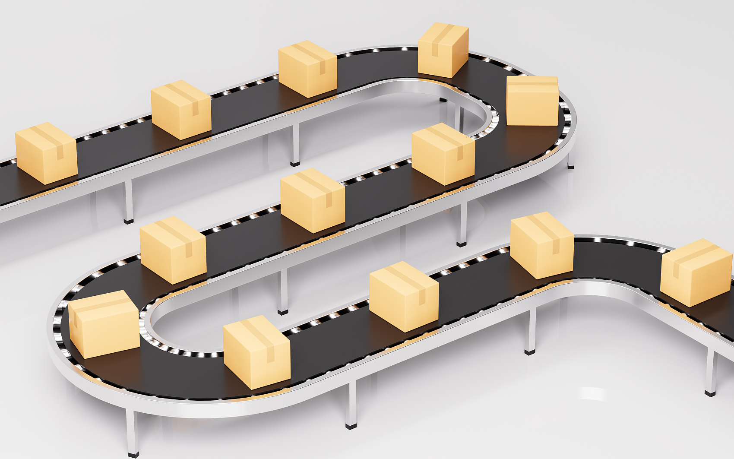




学习新知
秘密武器①：皮带传动
01 核心概念：力量的“摆渡人”
通过一条柔韧的“皮带”（如皮筋）连接主动轮和从动轮。当主动轮旋转时，摩擦力带动皮带，进而拖动从动轮同步转动，实现动力的远距离传递。
02 无处不在的传动智慧
缝纫机踏板
脚力转动力
工厂传送带
物流好帮手
自行车链条
省力传动链
快递分拣利用传送带运输快递包裹
03 我们的模型：小小传动师
简单来说：让两个不接触的轮子，通过“带子”一起转起来！
⚡ 主动轮
马达上的小齿轮（动力源）
⚙️ 从动轮
轨道顶端的大齿轮（执行端）
🔗 传动带
皮筋（柔性连接关键）

Slide 9

学习新知
秘密武器②：摩擦力
💡 核心概念：运动的“隐形刹车手”
当两个物体表面接触并发生相对运动（或有运动趋势）时，就会产生这种阻碍相对运动的力。它是维持我们日常活动稳定、让机械运转可控的关键力量。
👟 行走与防滑
🚗 制动与安全
鞋底的纹路设计是为了增加接触面的粗糙程度，从而产生足够的摩擦力，让我们在奔跑或行走时不会滑倒，是我们行动的安全保障。
汽车刹车系统依靠刹车片与刹车盘之间的巨大摩擦力，将车辆的动能转化为热能，从而迅速降低车速，是保障行车安全的核心机制。
⚙️ 动力传输纽带
🚢 稳定输送保障
细密的鞋底花纹能增加接触面的粗糙程度，从而增大摩擦力，防止滑倒。
皮筋与齿轮间的摩擦力让动力得以传递，就像“抓手”一样，将马达的旋转动力输送给整个机械系统，驱动模型运转。
传送带与小船底部的摩擦力克服了重力，使小船能够稳稳地被向上运输，这是实现模型自动输送功能的物理基础。

Slide 10
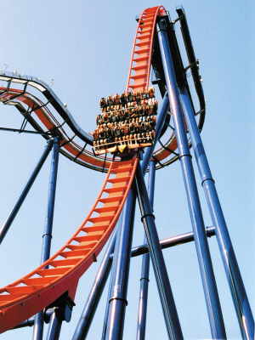




学习新知
秘密武器③：能量的神奇转换
01 / 核心概念：势能与动能的奥秘
重力势能 · 能量储蓄
物体被举得越高，储存的“下落能量”就越充沛，如同往高处的蓄水池蓄水，是动能的源头。
动能 · 运动的推力
物体运动时拥有的能量，速度越快、质量越大，这份向前的推力就越强劲，带来风驰电掣的快感。
02 / 能量转换的完整旅程
STEP 01 蓄力待发：从电能到重力势能
马达全力运转，将小船缓缓送至轨道的最高点。此刻，小船的重力势能达到峰值，仿佛拉满的弓弦，静静地积蓄着即将爆发的力量。
STEP 02 极速飞驰：重力势能转化为动能
小船俯冲而下，势能瞬间转化为强劲的动能！随着高度降低，速度飙升，让小船如离弦之箭般冲破水面，带来心跳加速的失重体验。

Slide 11



Slide 12
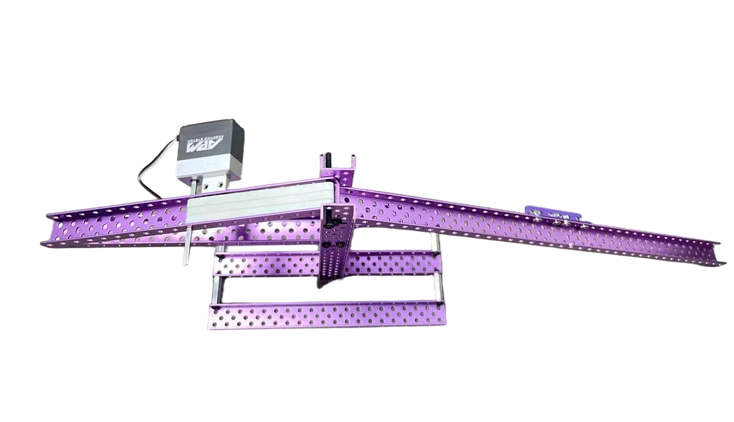






“闪电激流”模型参考图
01 稳固的地基
采用互锁结构，作为整个模型的承重基础，确保运行时稳如磐石，拒绝侧翻。
04 高耸支撑架
错落有致的立柱结构，利用十字轴和连接器进行刚性加固，为双轨道提供充足的垂直落差。
02 自动上行轨道
左侧的核心动力系统，由电机驱动传送带，像电梯一样稳稳将小船输送至轨道最高点。
05 重力滑水道
右侧开放式的光滑斜坡，利用地心引力转化为动力，让小船体验从高处俯冲的速度感。
这就是我们今天要挑战搭建的“闪电激流”模型！它巧妙结合了机械传动与重力滑行的科学原理。
03 流线型冲锋舟
专为轨道设计的轻量化船体，底部顺滑减少摩擦，在动力与滑行轨道间实现无限循环。
06 蓝色动力心脏
电机模块是系统的能量源泉，提供持续的旋转动力，驱动整个传送带系统运转。

Slide 13




模型搭建
整体调试与美化
01 结构稳固检查
02 动力运行测试
重点检查螺丝与齿轮的连接是否牢固，确认船体与轨道的衔接处无松动，这是模型安全顺畅运行的基础保障。
开启电机电源，观察小船能否依靠动力顺利抵达轨道顶端，并在重力作用下平稳滑下，测试动力系统的效率。
03 常见故障排查
04 创意场景美化
若小船出现卡顿，优先检查轨道是否平整；若动力不足，则查看皮筋是否打滑或电机是否电量充足。
发挥想象力，搭建“售票处”“起点/终点”标志牌，或为小船添加个性涂装，打造独一无二的模型。

Slide 14



Slide 15



模型搭建
编程：让我们的“闪电激流”动起来！
机械结构已经搭建完毕，现在我们要进入最有趣的环节——给模型注入“智慧大脑”，让它真正运转起来！
01 编程目标
02 核心指令
03 思考时刻
让电机自动、持续地旋转，带动传送带循环运行，模拟真实的“激流”输送效果，实现模型的自动化运转，无需手动干预。
•启动电机：下达动力指令，唤醒电机运转。
•循环执行：添加“重复执行”积木，让电机保持“永动”模式，防止传送带中途停歇。
🤔 电机该朝哪个方向转？顺/逆时针会影响传送带效果吗？
⚡ 功率设多少合适？太强会失控，太弱则带不动模型。
🛠️ 现场演示：积木拼搭与参数调试
请老师在此区域演示：将「启动电机」积木拖拽至「重复执行」积木的循环框内，现场调试电机的旋转方向与功率数值，观察模型运转状态。同学们可以大胆提出猜想，上台亲自尝试不同的参数组合！

Slide 16

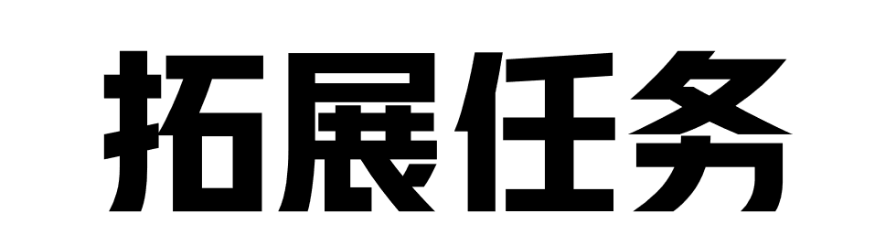

Slide 17



工程师的奇思妙想
挑战1：智能延迟启动
想让小船登顶后“稍作休息”？在程序中加入“等待”模块，设定几秒延迟，让下滑更具悬念感！
挑战2：传感器互动触发
安装触碰传感器，让小船“待命”，直到按下按钮才启动！把控制权交给你的手指，增加互动乐趣。
挑战3：极限速度大改造
除了加大马力，还能怎么更快？试着调整轨道坡度，或者优化船体减少摩擦力，让小船一冲到底！
课后探索任务：发挥你的脑洞，结合编程与机械结构，改造出独一无二的“激流勇进”！你会给它加入什么新功能？

Slide 18


Slide 19



恭喜！金牌工程师！
01 皮带传动
02 神奇摩擦力
03 能量大变身
探索机械传动的奥秘，学会利用皮带高效传递力量，让模型的齿轮与结构紧密配合，实现动力的精准输送。
解锁摩擦力的物理密码，理解它在防滑、制动与动力传输中的关键作用，这是模型稳定运行的安全基石。
亲眼见证能量的奇妙转化！从高处静止的重力势能，瞬间转化为带动模型飞驰的动能，感受科学的魔力。

Slide 20



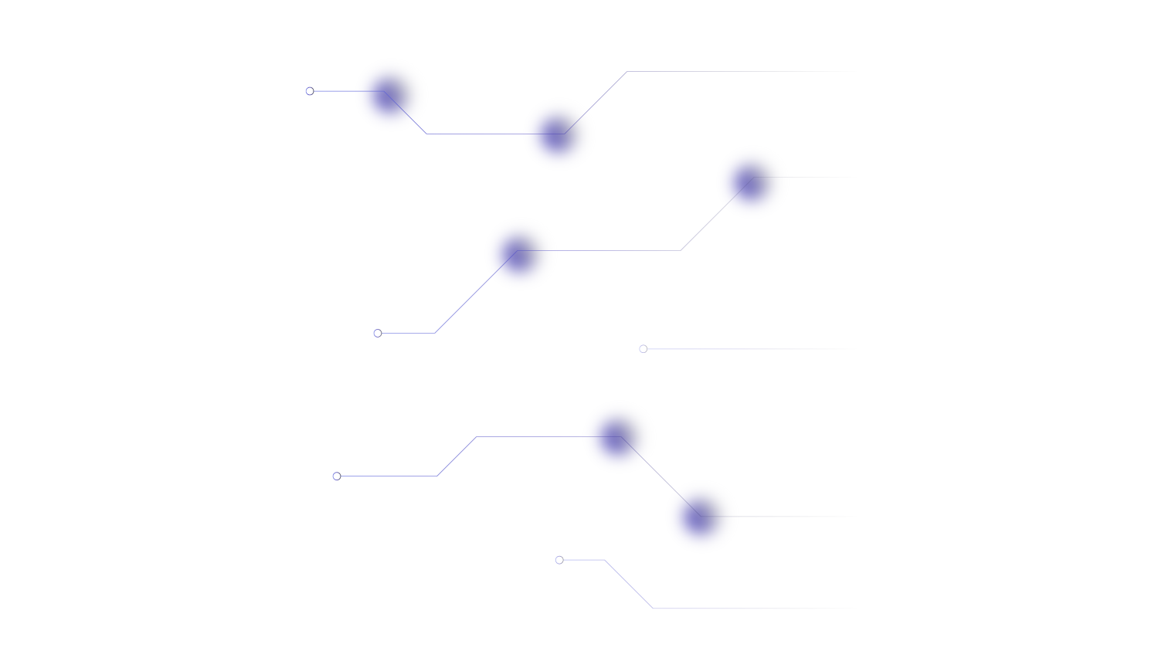
温故知新
成果展示：
今天我设计的作品是……，
它使用……结构（机械原理），使用了……编程模块，程序逻辑……

Slide 21
同学们再见！
APM Robotics Exploration
APM ROBOTICS SYSTEM
APM 系列课程体系 AI × Robotics × Engineering

